Slide 1
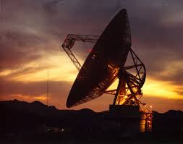
ইন্টারনেট এর জগতে স্বাগতম

Slide 2
পরিচিতি
মোহাম্মদ মজিবুর রহমান
প্রভাষক,ব্যবস্থাপনা
সরকারি আদর্শ মহাবিদ্যালয়
ঝিনাইগাতি,জেলা- শেরপুর
ও a2i জেলা এম্বাসেডর শেরপুর।
মোবাইল নম্বর-০১৭১২৮৫৮৩৪৯
Mail: moziburrahman600@gmail.com
শ্রেণিঃ একাদশ
শাখাঃ ব্যবসায় শিক্ষা
বিষয়ঃ ব্যবসায় সংগঠন ও ব্যবস্থাপনা-প্রথম পত্র
অধ্যায়ঃ অষ্টম
সময়ঃ ৫০ মিনিট

Slide 3
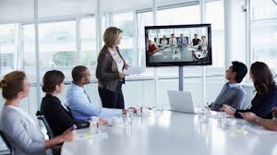
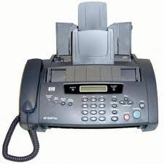
এসো ছবি গুলো লক্ষ্য করি

Slide 4
আজকের পাঠ
যোগাযোগ
তথ্য ও যোগাযোগ প্রযুক্তির বিভিন্ন মাধ্যম

Slide 5
শিখনখনফল
শিখনফল
পাঠ শেষে শিক্ষার্থীরা-----------
তথ্য ও যোগাযোগ প্রযুক্তি কী তা বলতে পারবে
পাঠ শেষে শিক্ষার্থীরা-----------
১.তথ্য ও যোগাযোগ প্রযুক্তি কী তা বলতে পারবে
২.তথ্য ও যোগাযোগ প্রযুক্তির বিভিন্ন মাধ্যম বর্ণনা করতে পারবে
৩.ব্যবসায়ে তথ্য ও যোগাযোগ প্রযুক্তির ব্যবহারের সুবিধা বিশ্লেষণ করতে পারবে ।

Slide 6
E- mail-ই-মেইল

Slide 7
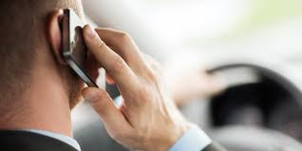
Voice mail-ভয়েস মেইল

Slide 8
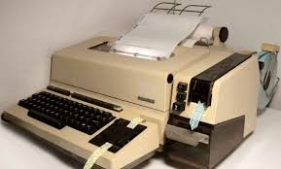
Telex-টেলেক্স

Slide 9
Fax-ফাক্স

Slide 10
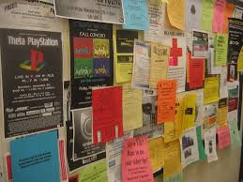
Bulletin board-বুলেটিন বোর্ড

Slide 11
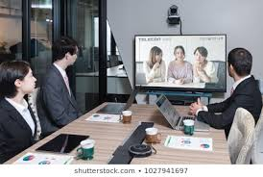
Teleconferencecing-টেলিকনফারেন্সিং

Slide 12
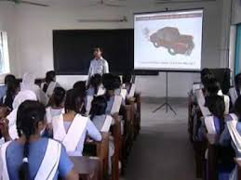
Multimedia-মাল্টিমিডিয়া

Slide 13
Internet-ইন্টারনেট

Slide 14
ব্যবসায়ে তথ্য যোগাযোগ প্রযুক্তি ব্যবহারে সুবিধা
১।তথ্যের দ্রুত প্রেরণ
২।অধিক তথ্য প্রেরণ
৩।ব্যাপক প্রচার
৪।ব্যয় হ্রাস
৫।বিশ্বময় কাজ পরিচালনা
৬।দ্রুত সিদ্ধান্ত গ্রহণ
৭।তথ্যের সহজ সংরক্ষণ

Slide 15
একক কাজ
চিত্রে প্রদর্শিত কোন ব্রাউজার ব্যবসায়ের জন্য গুরুত্বপূর্ণ লিখ।

Slide 16
দলীয় কাজ
চিত্রের কোন কোন মাধ্যম গুলো বেশি গুরুত্ব বহণ করে লিখ ।

Slide 17
মূল্যায়ন
১।তথ্য প্রযুক্তি বলতে কী বুঝ ?
২।তথ্য প্রযুক্তির মাধ্যম গুলো লিখ ।
৩।ব্যবসায়ে তথ্য প্রযুক্তি ব্যবহারে সুবিধা সমূহ লিখ
MCQ
১। SMS এর পূর্ণ রুপ কি ?
ক)secret message service
খ)Short mail service
গ)Short message service
ঘ) Short message status
২। নিচের কোনটি ধ্বনিভিওিক যোগাযোগ
ক)ই-মেইল খ)মৌনতা
গ)অঙ্গভঙ্গি ঘ)কথোপকোথন

Slide 18
বাড়ির কাজ
১.ই-বুক বলতে কী বুঝ ?.
২.ব্যবসায়ে তথ্য প্রযুক্তির পাচঁটি সুবিধা লিখ ।

